Slide 1
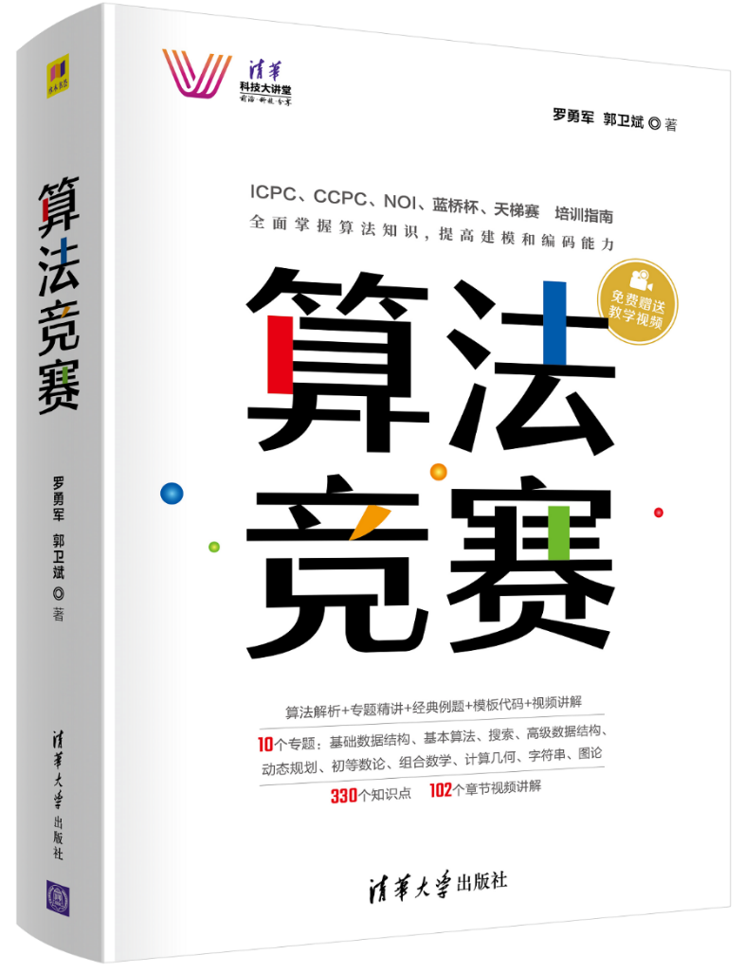
6.13 欧拉函数
《算法竞赛》清华大学出版社 罗勇军
定义
通解公式
线性筛与欧拉函数

Slide 2




欧拉函数
设n是一个正整数，欧拉函数 定义为不超过n且与n互素的正整数的个数。
例如：
n = 4时，1、3这2个数与4互素， ；
n = 9时，1、2、4、5、7、8这6个数与9互素， 。
定理：设p和q是互素的正整数，那么 。
说明欧拉函数是一个积性函数。

Slide 3



求欧拉函数的通解公式
欧拉定理：设m是一个正整数，a是一个整数且a、m互素，即gcd (a, m)=1，则
定理6.13.3：设 为正整数n的质幂因子分解，那么：

Slide 4


线性筛求1~n的所有欧拉函数
求1～n范围内所有的欧拉函数，而不是只求一个欧拉函数。如果一个一个地求1～n范围内所有的欧拉函数，总复杂度
这个过程可以优化，总复杂度O(n)：
（1）利用积性函数的性质 ，递推出后面的；
（2）求1～n范围内的质数，用于上一步骤的递推。

